Slide 1
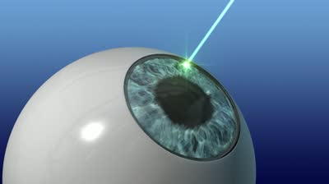

স্বাগতম

Slide 2




পরিচিতি
বিজ্ঞান
অষ্টম শ্রেণি
একাদশ অধ্যায়
আলো
পাঠ: 9-10
মোঃ শহিদুল ইসলাম
সহকারি শিক্ষক (কম্পিউটার)
গাড়ীদহ দাখিল মাদ্রাসা
শেরপুর, বগুড়া
মুঠোফোন: ০১৭২৪৬২২২০৯
E-mail:shahidulgdm@gmail.com

Slide 3

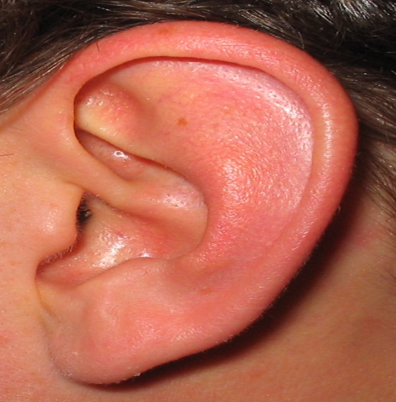
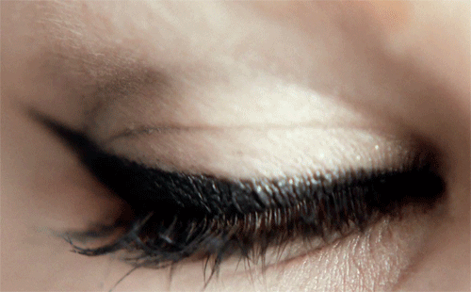
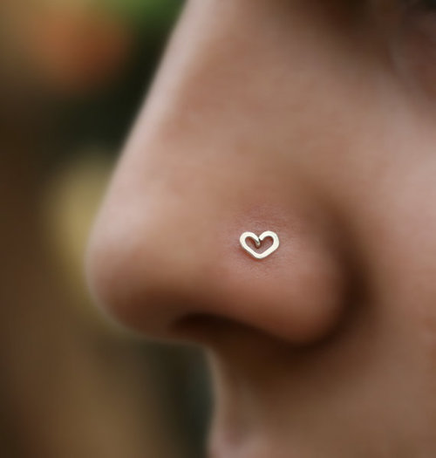
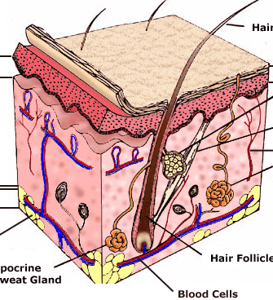
নিচের চিত্রগুলো লক্ষ কর
মানব চক্ষু (Human eye )
কান
জিহ্বা
চোখ
এগুলো কোন প্রাণির দেহের অঙ্গ
পঞ্চইন্দ্রিয় এর মধ্যে চোখ অন্যতম
নাক
ত্বক

Slide 4
শিখনফল
এই পাঠ শেষে শিক্ষার্থীরা…
১। চোখের বিভিন্ন অংশ চিহ্নিত করতে পারবে;
২। মানব চক্ষুর বিভিন্ন অংশের কাজ বর্ণনা করতে পারবে।

Slide 5
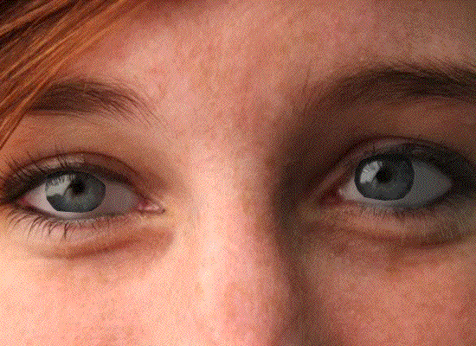
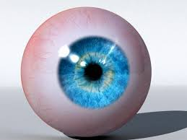
অক্ষিগোলক (Eye-ball)
চোখের কোটরে অবস্থিত এর গোলাকার অংশকে অক্ষিগোলক বলে

Slide 6
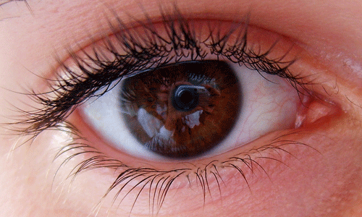
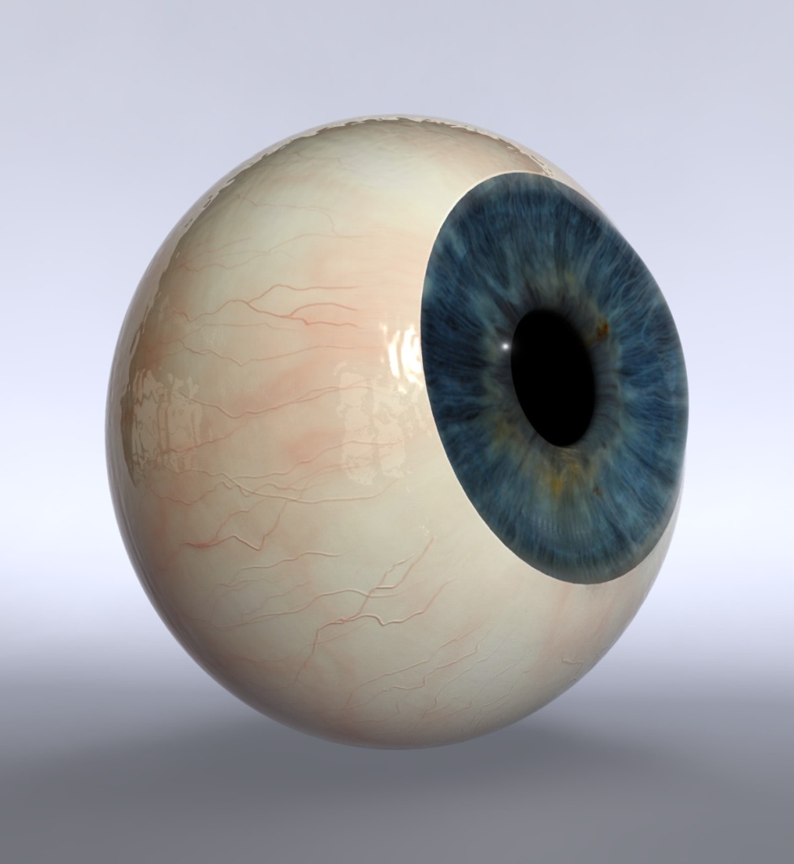
শ্বেতমন্ডল ( Sclera )
শ্বেতমন্ডল
অক্ষিগোলকের বাহিরের সাদা, শক্ত ও ঘন আশযুক্ত অস্বচ্ছ আবরন বিশেষ ।

Slide 7
একক কাজ
১। অক্ষিগোলক কাকে বলে?
২। শ্বেতমন্ডল কাকে বলে?

Slide 8
কর্ণিয়া ( Cornea )
শ্বেতমন্ডলের সামনের অংশ এর অন্যান্য অংশ অপেক্ষা বাহিরের দিকে অধিকতর উত্তল

Slide 9
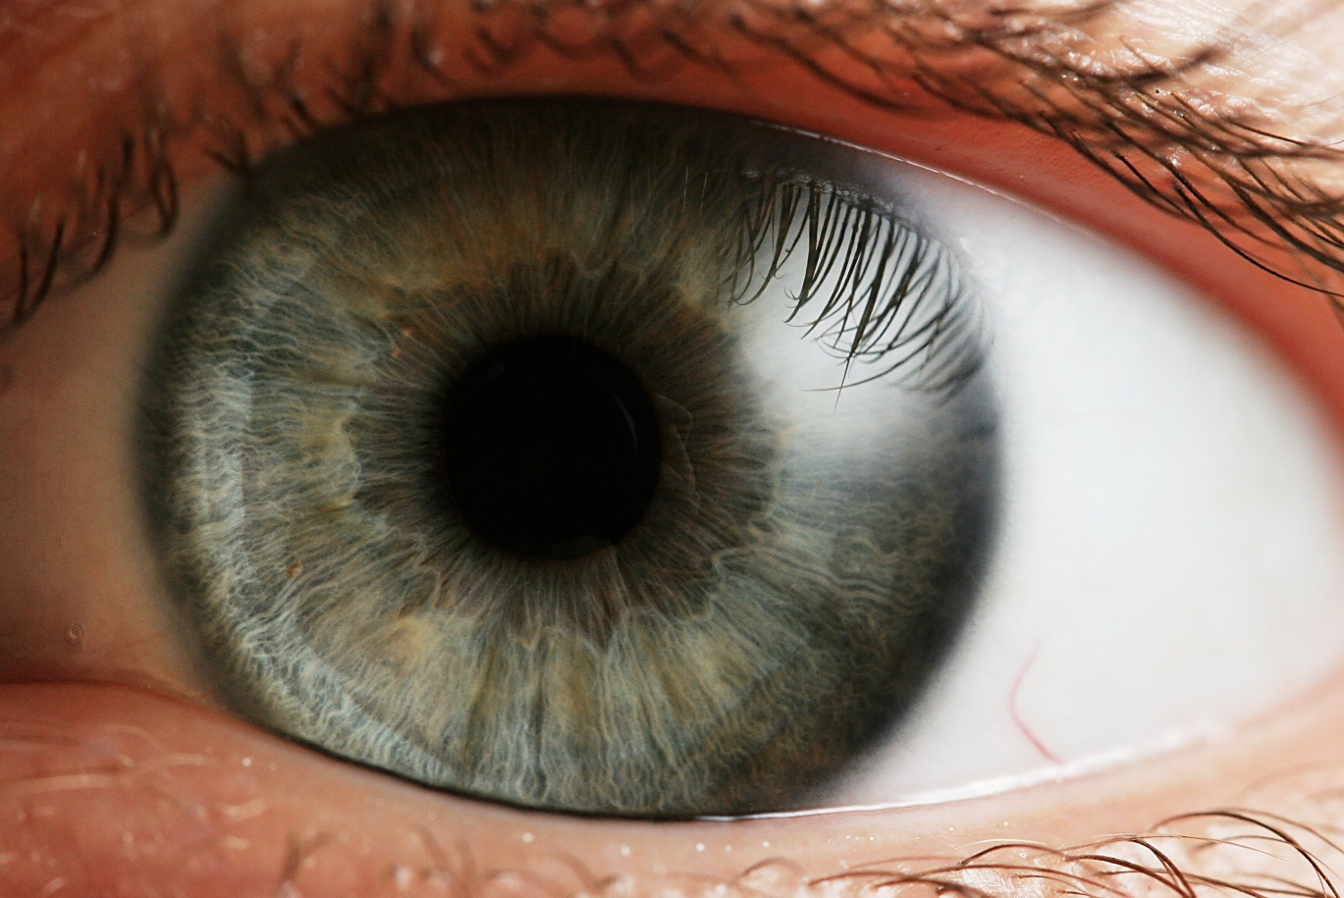
আইরিশ ( Iris )
এটি কর্ণিয়ার পিছনে একটি অস্বচ্ছ পর্দা ।

Slide 10

জোড়ায় কাজ
সময়: ৮ মিনিট
কর্ণিয়া কাকে বলে?
আইরিশ কাকে বলে এবং এর রং কেমন?

Slide 11
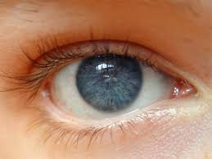
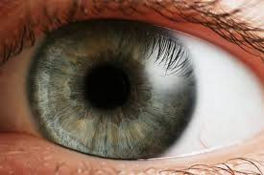
মনি বা তারারন্ধ্র (Pupil)
তারারন্ধ্র
কর্ণিয়ার কেন্দ্র স্থলে অবস্থিত মাংসপেশি যুক্ত গোলাকার ছিদ্রপথকে মনি বলে ।

Slide 12
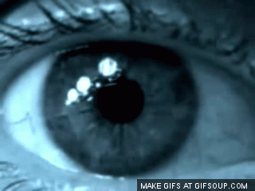
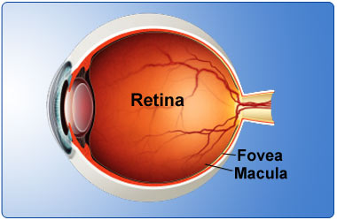
অক্ষিপট বা রেটিনা (Retina)
এটি গোলকের পিছনে অবস্থিত একটি ঈশদচ্ছ গোলাপি আলোকগ্রাহী পর্দা
রেটিনায় আলো পড়লে স্নায়ুতন্ত্রে একপ্রকার উত্তেজনা সৃষ্টি হয় এবং দর্শনের অনুভুতি জন্মায়

Slide 13
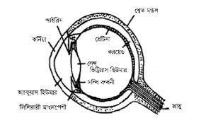
চোখের বিভিন্ন অংশের চিহ্নত চিত্র

Slide 14
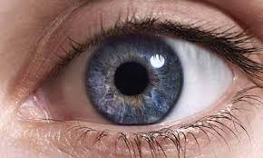

মূল্যায়ন
চক্ষুগোলকের ঠিক পিছনে অবস্থিত একটি ঈষদচ্ছ গোলাপী আলোকগ্রাহী পর্দাটি হচ্ছে --
¡.রেটিনা ¡¡. মণি ¡¡¡.অক্ষিপট
(ক) ¡ ও ¡¡ (খ) ¡ ও ¡¡¡
(গ) ¡¡ ও ¡¡¡ (ঘ) ¡ , ¡¡ ও ¡¡¡
কর্ণিয়ার ঠিক পিছনে অবস্থিত অসবচ্ছ পর্দাটি
¡. আইরিস নামে পরিচিত
¡¡.গাঢ় রঙের হয়ে থাকে
¡¡¡.শ্বেতমন্ডল নামে পরিচিত
নিচের কোনটি সঠিক?
অপশনে ক্লিক করে সঠিক উত্তর জানতে হবে
(ক) ¡ ও ¡¡
উত্তর সঠিক হয়েছে
(খ) ¡ ও ¡¡¡
উত্তর ভুল হয়েছে
(গ) ¡¡ ও ¡¡¡
(ঘ) ¡ , ¡¡ ও ¡¡¡

Slide 15
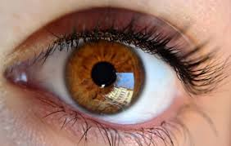
বাড়ির কাজ
চোখের অভ্যন্তরীণ গঠনের চিত্র ও বিভিন্ন অংশের নাম চিহ্নিত করে আনবে ।

Slide 16
আশা করি তোমরা…
▫ চোখের বিভিন্ন অংশের নাম বলতে পারবে
▫ চোখের বিভিন্ন অংশ চিহ্নিত করতে পারবে
▫ মানব চক্ষুর বিভিন্ন অংশের কাজ বর্ণনা করতে পারবে
▫ চোখের বিভিন্ন অংশের অবস্থান সম্পর্কে জানতে পারবে।

Slide 17
গুরুত্বপূর্ণ শব্দসমূহ :
অক্ষিগোলক
আইরিশ
কর্ণিয়া
শ্বেতমন্ডল
রেটিনা
মনি বা তারারন্ধ্র

Slide 18

ধন্যবাদ

